Slide 1
GV: ĐINH THỊ THANH HUYỀNV

Slide 2
KHỞI ĐỘNG
THỬ TÀI HIỂU BIẾT
Quan sát các hình sau và cho biết: | Trả lời
1. Mỗi nguyên tử C có khả năng liên kết với mấy nguyên tử H, mấy nguyên tử O? | ……………………………………………………………………………………..……………………………
2. Mỗi nguyên tử O có khả năng liên kết với mấy nguyên tử H? | ………………………………………………………………………………………............................................
Thời gian 2 phút. Làm việc cặp đôi
Chia sẻ kết quả với cặp khác
Trình bày kết quả thảo luận

Slide 3
1C – 4H
1C – 2O
1O – 2H
Các nguyên tử liên kết với nhau theo nguyên tắc nào? Bằng cách nào có thể lập được CTHH của chất?

Slide 4
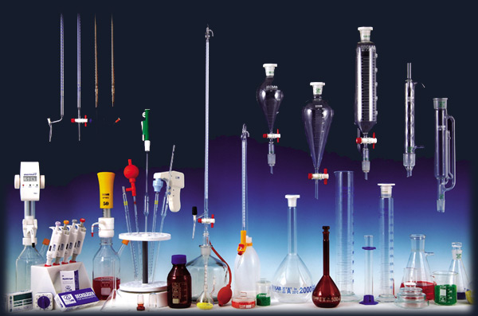
BÀI 7:
HOÁ TRỊ VÀ CÔNG THỨC HOÁ HỌC

Slide 5
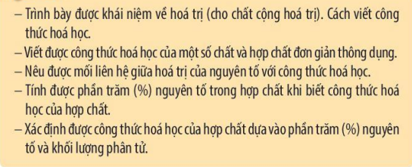
MỤC TIÊU

Slide 6
NỘI DUNG BÀI HỌC
1
Tiết 1: Hoá trị và quy tắc hoá trị
Tiết 2: Công thức hoá học
2
Tiết 3: Xác định công thức hoá học
theo thành phần %
3
Tiết 4: Xác định công thức hoá học
theo hoá trị
4

Slide 7
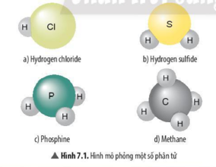
I- Hoá trị
AI NHANH HƠN
1. Tìm hiểu về hoá trị
Nhiệm vụ các nhóm:
Hãy cho biết mỗi nguyên tử của nguyên tố Cl, S, P, C trong các phân tử ở Hình 7.1 có khả năng liên kết với bao nhiêu nguyên tử H.
2 phút hoàn thành
1 phút trình bày trước lớp

Slide 8
I- Hoá trị
1Cl – 1H
1S – 2H
Trong hợp chất cộng hoá trị, các nguyên tử liên kết với nhau bằng liên kết cộng hoá trị.
Khả năng liên kết của nguyên tử này với nguyên tử khác gọi là hoá trị và được biểu thị bằng số La Mã ( I, II, III …)
1P – 3H
1C – 4H
Hoá trị là gì?
Hoá trị của một nguyên tố trong hợp chất là con số biểu thị khả năng liên kết của nguyên tử nguyên tố đó với nguyên tử khác trong phân tử.

Slide 9
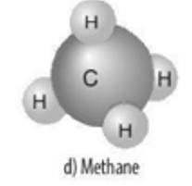
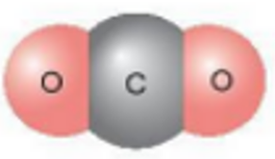
2. Xác định hoá trị của nguyên tố
Xác định hoá trị của nguyên tố trong hợp chất cộng hoá trị => dựa vào hoá trị của nguyên tố đã biết làm đơn vị
VD: Hoá trị của H là I
1C – 2O
Hoá trị của O là II
1C – 4H
=> Hoá trị của nguyên tử C là IV

Slide 10
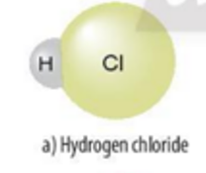
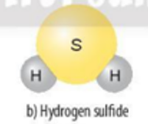
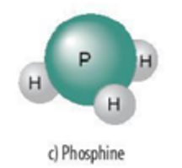
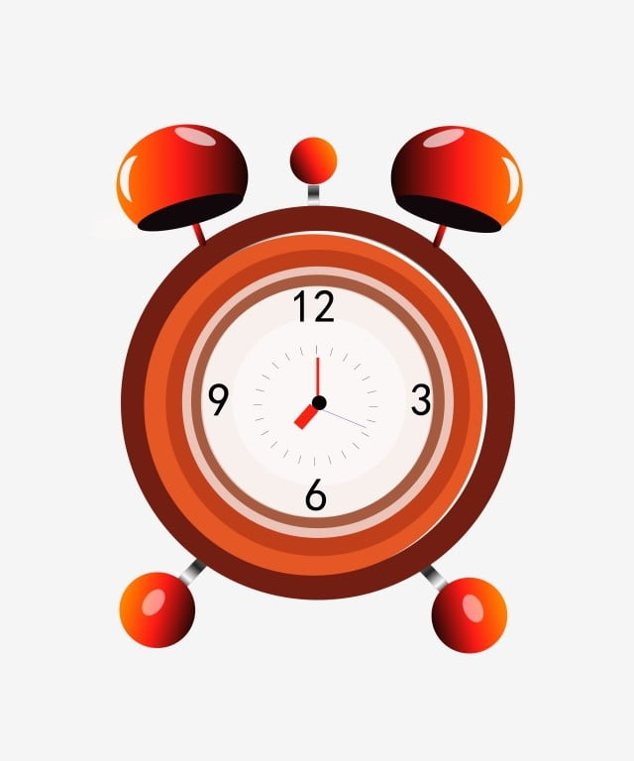
THỬ TÀI HIỂU BIẾT
Phiếu học tập số 3
Thảo luận cặp đôi
Câu hỏi | Trả lời
1. Hoá trị của Cl, S, P trong hợp chất | - Hoá trị của Cl là… Hoá trị của S là… Hoá trị của P là…
2. Trong một hợp chất cộng hoá trị, nguyên tố X có hoá trị IV. Theo em, 1 nguyên tử X có khả năng liên kết với bao nhiêu nguyên tử O hoặc bao nhiêu nguyên tử H? | - Một nguyên tử X có khả năng liên kết với … nguyên tử O hoặc ….. nguyên tử H.
2 bạn ngồi cạnh nhau sẽ cùng thảo luận
I
II
2 phút
III
Hoàn thành phiếu học tập số 3
2
4

Slide 11
2. Xác định hoá trị của nguyên tố
Dựa vào đâu để xác định hoá trị của một nguyên tố trong hợp chất?
Dựa vào hoá trị của nguyên tố đã biết trong hợp chất.
Hóa trị của nguyên tố thường được xác định thông qua sự liên kết với nguyên tố H(I) và nguyên tố O (II).

Slide 12
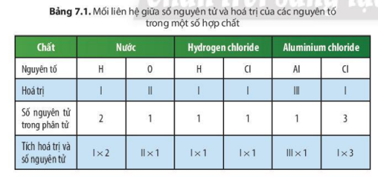
II- Quy tắc hoá trị
AI NHANH HƠN
1. Tìm hiểu quy tắc hoá trị.
Hình thức: Cặp
Yêu cầu: Dựa vào thông tin SGK, Bảng 7.1. Trả lời câu hỏi:
So sánh vể tích của hoá trị và số nguyên tử của hai nguyên tố trong phân tử mỗi hợp chất.
Kết luận về quy tắc hoá trị.
Thời gian: 3 phút
=
=
=
* Kết luận: Trong phân tử hợp chất hai nguyên tố, tích hoá trị và số nguyên tử của nguyên tố này bằng tích hoá trị và số nguyên tử của nguyên tố kia.

Slide 13
II- Quy tắc hoá trị
2. Quy tắc hoá trị.
Trong phân tử hợp chất số nguyên tử của mỗi nguyên tố, phụ thuộc vào hoá trị của chúng.
Hoá trị và số nguyên tử của các nguyên tố tuân theo quy tắc nhất định, gọi là quy tắc hoá trị.
* QTHT: Trong phân tử hợp chất hai nguyên tố, tích hoá trị và số nguyên tử của nguyên tố này bằng tích hoá trị và số nguyên tử của nguyên tố kia.
CTTQ: A_{x}B_{y}
quy tắc: a. x = b. y
Trong đó: a, b là hoá trị của nguyên tố A và B
X, y là xố nguyên tử của nguyên tố A và B

Slide 14
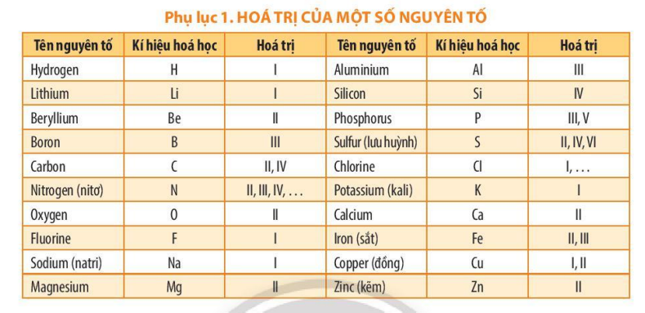
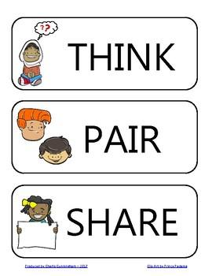
Dựa vào hoá trị của các nguyên tố ở bảng Phụ lục 1 trang 187 cho biết:
- Một nguyên tử Ca có thể kết hợp với bao nhiêu nguyên tử Cl hoặc bao nhiêu nguyên tử O?
2 phút suy nghĩ độc lập
CTTQ: A_{x}B_{y}
quy tắc: a. x = b. y
1 phút trao đổi với bạn
1 phút trình bày trước lớp
CTTQ: Ca₁Cl _{y}
quy tắc: II. 1 = I. y
=> y = 2

Slide 15
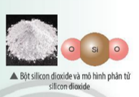
NHIỆM VỤ CHO EM
Trong tự nhiên, Silicon dioxide có trong cát, đất sét,... Em hãy xác định hoá trị của nguyên tố Silicon trong Silicon dioxide. Tim hiểu qua sách báo và internet, cho biết các ứng dụng của hợp chất này.
Hoạt động
Hình thức: cá nhân
Yêu cầu: Đọc yêu cầu và hoàn thành ở nhà
Thời gian: tiết sau nộp
Tiêu chí
+ Nội dung: 5 điểm
+ Hình thức: rõ ràng, có hình ảnh, số liệu, khoa học: 3 điểm
+ Có tính khả thi: 2 điểm
Notes:
Có thể giao về nhà

Slide 16
Thanks!

